Slide 1


OUVIDORIA
DEZEMBRO
2023

Slide 2

PROTOCOLOS
DEZ 23
recebidos
21
concluídos
21

Slide 3

DEZ
23
43%
Do total de
demandas
RECLAMAÇÃO
9
reclamações a
nível nacional

Slide 4

RECLAMAÇÃO
DEZ 23
55%
foram assuntos correlatos a assuntos gerais
+ frequente
RRT;
Atendimento;
reclamações sobre legislação são mais frequentes
44%
anônimos

Slide 5

DEZ
23
0%
do total de
demandas
INFORMAÇÃO
pedidos de informação
0

Slide 6
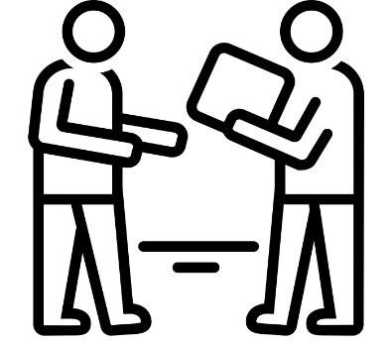
DEZ
23
5%
do total de
demandas
SOLICITAÇÕES
solicitações a
nível nacional
1

Slide 7

SOLICITAÇÃO
DEZ 23
100%
A respeito da fiscalização;
solicitação sobre andamento de denúncia
100%
anônimos

Slide 8

DEZ
23
10%
do total de
demandas
DENÚNCIA
protocolos cadastrados
6

Slide 9
DENÚNCIA
DEZ 23
50%
foram denúncias contra arquiteto
+ frequente
Contra leigo;
Contra o CAU;
na maioria das vezes os demandantes denunciam condutas
50%
anônimos

Slide 10

DEZ
23
0%
do total de
demandas
ELOGIOS
0
elogio enviado através do Canal

Slide 11

DEZ
23
9%
do total de
demandas
SUGESTÃO
sugestões enviadas
a Ouvidoria
2

Slide 12
SUGESTÃO
DEZ 23
50%
foram relacionadas a RRT
+ frequente
Assuntos Gerais
a maioria das sugestões são relacionadas a melhorias na RRT
0%
anônimos

Slide 13

DEZ
23
14%
do total de
demandas
DIVERSOS
3
demandas categorizadas como assuntos diversos

Slide 14


PERCENTUAL TOTAL
DEZ 23
38%
anônimos

Slide 15
NÚMEROS POR REGIÃO E ESTADO
DEZ 23
SUDESTE
NORDESTE
3
5
CENTRO
OESTE
NORTE
SUL
7
1
5

